Slide 1
Kultur och fritid
Uppdrag :
Ansvara samt genomföra kultur- och fritidsverksamhet i Danderyds kommun
Främja folkhälsan och samarbete med föreningslivet
39 barn- och ungdomsföreningar i kommunen
Tillsammans med Solna högst barn- och ungdomsaktivitet i Stockholmsregionen (26 kommuner)
Antal sammankomster 46.618 st. per år (2018)
Antal deltagartillfällen 460.503 st. per år (2018)
Bidragsregler 7-20 år
Näst högst Lok stöd per individ i regionen

Slide 2
Ny inriktning Kultur och fritid
Tillgänglighet och hälsa
Alla invånare har tillgång till lokala kultur- och idrottsaktiviteter på nära håll. Människor i alla åldrar får kraft av det lokala utbudet.
Ett rikt kultur- och fritidsutbud bidrar i hög utsträckning till att möjliggöra människors behov av återhämtning och rekreation.
Ungdomars alkohol-/drogvanor och symptom på stress måste tas på yttersta allvar.
Aktivitetsutbudet ska vara lättillgängligt ur flera aspekter. Det gäller såväl fysisk placering, ekonomiska förutsättningar som öppethållande och e-tjänster. Olika anpassningar och hjälpmedel ska finnas liksom kompetens om personer med funktionsvariationer och hur man kan underlätta för den målgruppen.
Aktivitetsutbudet ska präglas av mångfald och bygga på efterfrågan bland invånare. Olika insatser görs för att välkomna nyanlända och tillvarata nya kulturyttringar.

Slide 3
Lokalbestånd

Slide 4
Anläggningar
5 Utomhus anläggningar:
Danderyds gymnasium IP
Danderydsvallen IP
Enebybergs IP
Stockhagen IP
Djursholms IP
Mörby området
2 Ishallar: Stockhagen- och Enebybergs ishall
2 uterinkar och ett frimärke
4 st. fullstora sporthallar samt 9 st. gymnastiksalar hyrs via TK/Skola

Slide 5
Anläggningar
4 Naturgräsplaner 11 - manna
2 Naturgräs 7-manna
5 Konstgräsplaner 11 - manna, 1 med planvärme
1 Konstgräsplan 9 – manna med värme
5 Konstgräsplaner 7 – manna
2 Konstgräsplaner 5 – manna
1 Fotbollshall (kall)

Slide 6
Anläggningar
Allvädersbana vid Danderyds gymnasium
2 Motionsområden Rinkeby och Altorp
Skidspår i Rinkebyskogen samt Djursholms golfklubb
4 Utegym Rinkeby, Altorp, Kevinge och Stocksund
1 Segelanläggning: KSSS Ranängen
3 tennishallar: 16 banor + 6 utebanor
Djursholms TK
Danderyds TK
Enebybergs TK

Slide 7
Anläggningar
1 Curlinghall 6 banor.
1 Föreningsdrivet utomhusbad, Kvarnparksbadet
2 insjöbad med bryggor, Ösbysjön och Rösjön
3 Strandbad, Germaniaviken, Svanholmen och Sätra äng
Badstegar, Borgenklipporna, Hammarbacken, Kevinge, Germania och Klingsta
3 Golfbanor + Privat drivingrange:Golf center
Danderyds GK
Djursholms GK
Stockholms GK

Slide 8
Anläggningar
Ridhus samt 14 km ridstig
Sjöisar Edsviken samt 2 st. insjöar, drygt 16 km skridskobana
2 Bad Mörbybadet och Vasabadet (BeFair)
Skatepark Mörbyskolan och Djursholms IP
1 Special hall gymnastik Mörbyhallen
Gemensamma
Roslagsleden
IP Skogen mobil idrottsplats
Regionala anläggningar t.ex Friidrottshallen Sollentuna

Slide 9
Ekonomi
Sänkt ram 2020 med ca. 12 miljoner kr ner till 83 miljoner kr. K&F
Sänkt ram anläggning/föreningsstöd 2020, besparing 1,9 miljoner med kostnadsuppräkningar motsvarande 2,9 miljoner kr.
Investeringsplan 2020 ner till 13,4 miljoner från 27,2 mkr, en minskning med 13,8 mkr
Anläggningar stort behov av re- investeringar och löpande underhåll
Kapitalkostnader anläggning 7-8 miljoner per år
2019 överskottsmål om 3 miljoner kr.
Antal frysta investeringar 2019 ca. 7 st.

Slide 10
Kopplat till rapporten
Planering/projektering pågår för att göra idrottsplatsen mer tillgänglig 2020
Dialog med IFK Stocksund om utvecklat samarbete kring fastigheter
Lokalförsörjningsplan

Slide 11
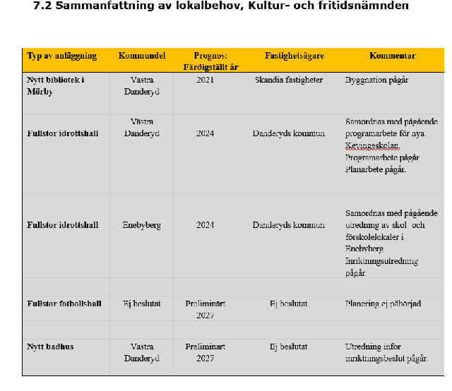

Slide 12
Investeringar 2020
Tillgänglighet Danderyds gymnasium IP
Stockhagen IP ny servicebyggnad
Ny inriktning Danderydsvallen IP samt kylanläggning
Övrigt felavhjälpande

Slide 13
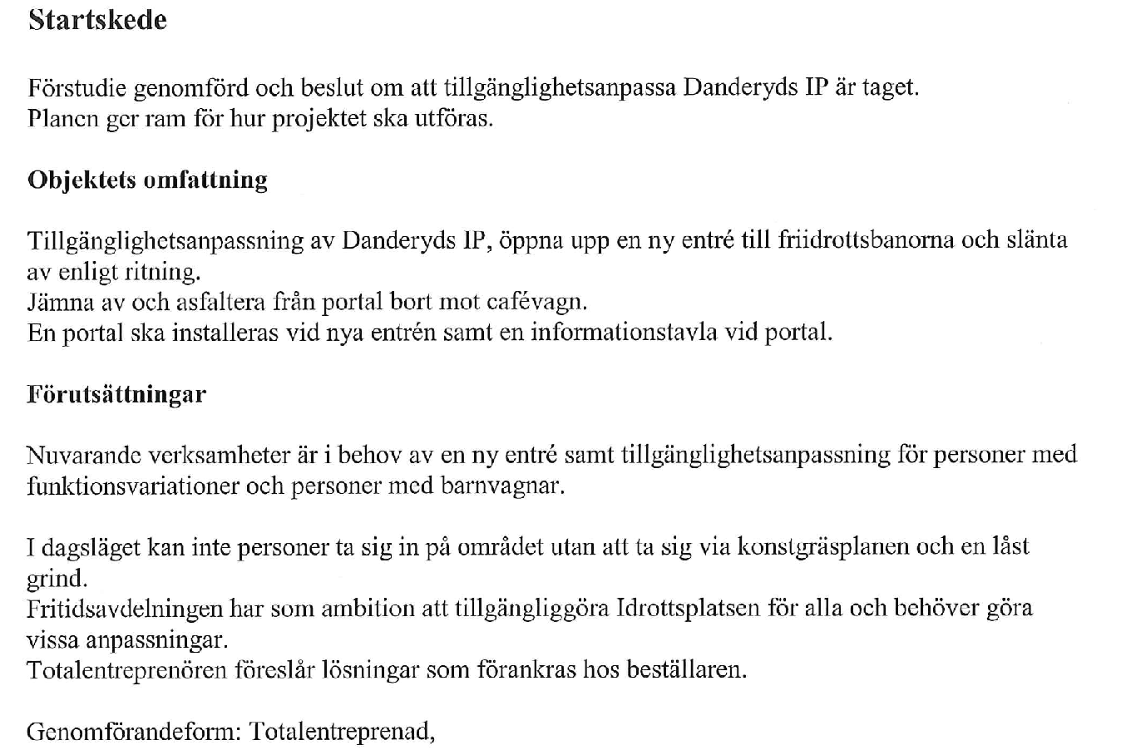

Slide 14
Projektet

Slide 15
Sammanfattning
Förstudie genomförs alltid innan nya investeringar i enlighet med BBR samt PBL
Tillgänglighets utlåtande bifogas alltid bygglovs ansökan
Nytt planprogram Danderyds gymnasium Plan- och exploatering
Vi försöker löpande förbättra tillgänglighet till våra idrottsanläggningar
Vi kämpar med äldre och lite slitna befintliga anläggningar
Installationer prioriteras så fastigheters funktion vidmakthålls över tid
”Specifika” lösningar i kommunen för och nackdelar

Slide 16
Tack för er tid!

